Slide 1

Презентація
досвіду роботи
класного керівника 8 класу
Ширмівської ЗОШ І-ІІІ ступенів
Павлюк
Лариси Романівни

Slide 2

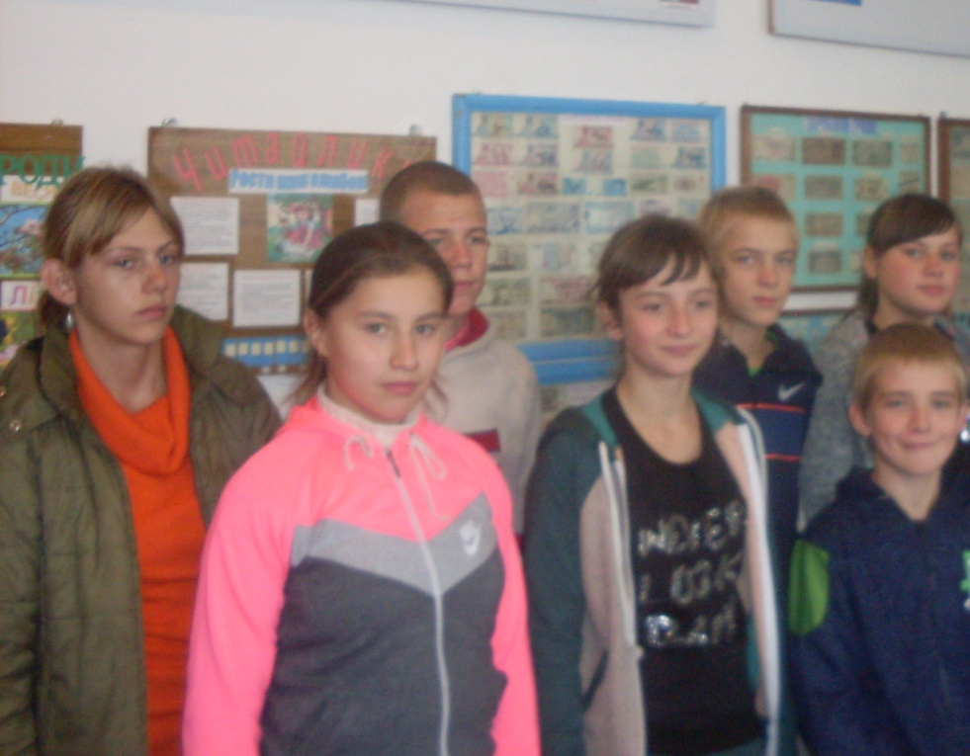

Любити дітей - це і курка вміє.
А ось вміти виховувати їх - це велика державна справа, що вимагає таланту і широкого знання життя.

Slide 3



ІНДИВІДУАЛЬНІ а) відвідування сім'ї; б) запрошення до школи; в) індивідуальна педагогічна допомога; д) листування з батьками; е) дні відкритих дверей.
ГРУПОВІ (а) зібрання батьківського активу; а) зібрання б) групові бесіди; в) групові консультації; в) групові консультації;
КОЛЕКТИВНІ: а) загальношкільні збори; б) класні батьківські збори; в) збори-концерти; г) конференції з обміну досвідом; д) педагогічний всеобуч "Батьківська академія".
ФОРМИ РОБОТИ З БАТЬКАМИ

Slide 4

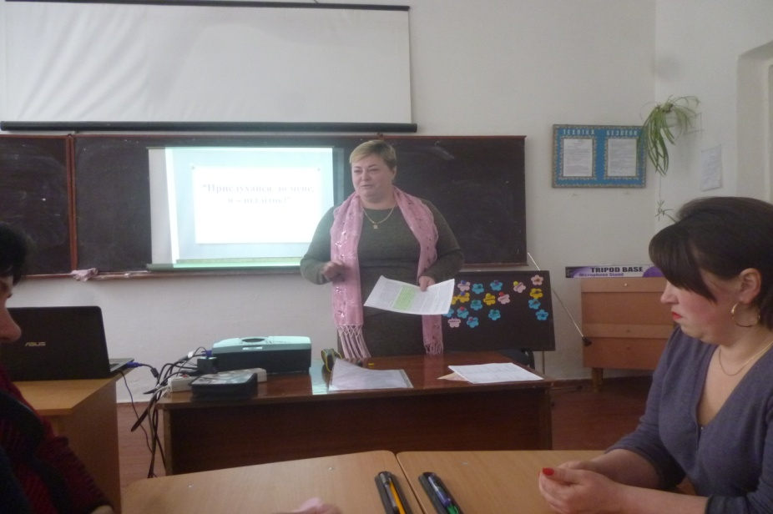
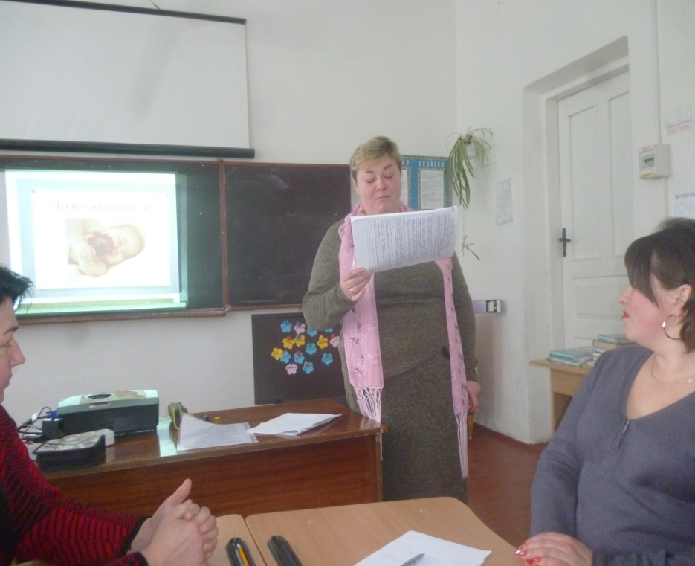

Батьківські збори на тему “Наслідки насильства в сім’ї”

Slide 5

Правила поведінки класного керівника на батьківських зборах
1.Педагогові необхідно зняти власну напругу й тривогу перед зустріччю з батьками.
2. За допомогою мови, інтонації, жестів й інших засобів дайте батькам відчути вашу повагу й увагу до них.
3. Постарайтеся зрозуміти батьків; правильно визначити проблеми, що хвилюють їх найбільш. Переконайте їх у тому, що в школи й родини одні проблеми, одні завдання, одні діти.
4. Розмовляти з батьками треба спокійно й доброзичливо. Важливо, щоб батьки всіх учнів - і благополучних, і дітей групи ризику - пішли зі зборів з вірою у свою дитину.
5. Результатом вашої спільної роботи на батьківських зборах повинна стати впевненість батьків у тому, що у вихованні дітей вони завжди можуть розраховувати на Вашу підтримку й допомогу інших учителів школи.

Slide 6
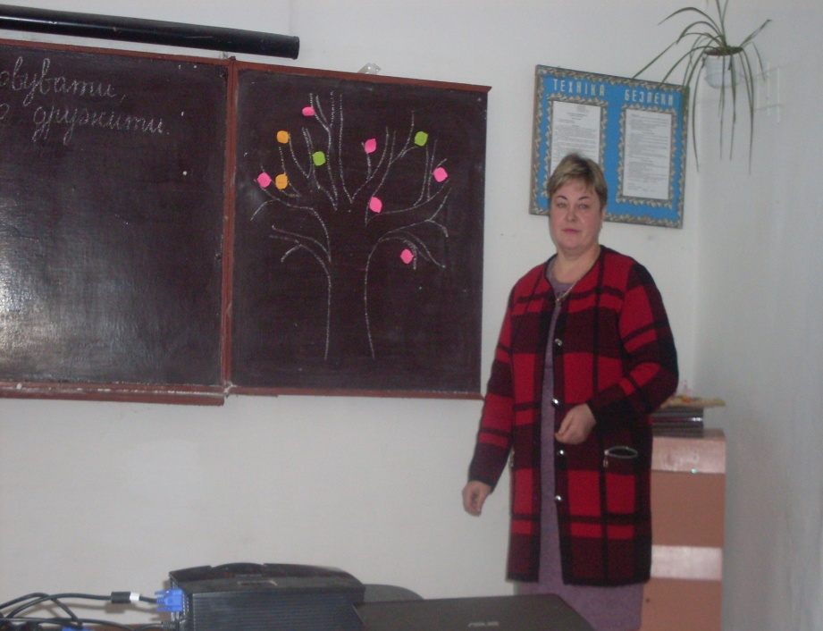
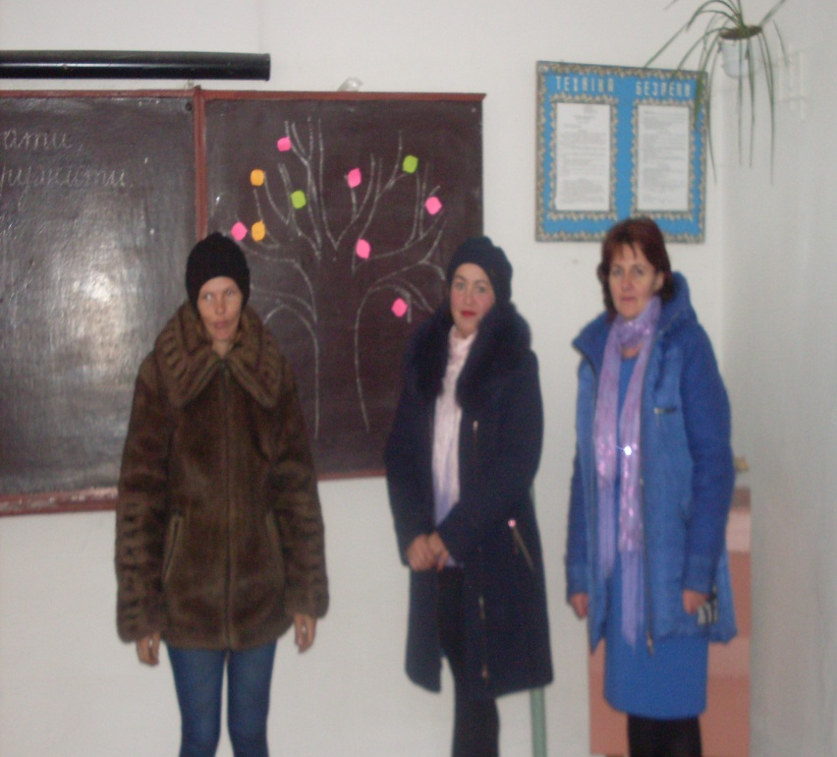


Засідання круглого столу на тему: «Дітей слід не виховувати, з дітьми потрібно дружити»

Slide 7
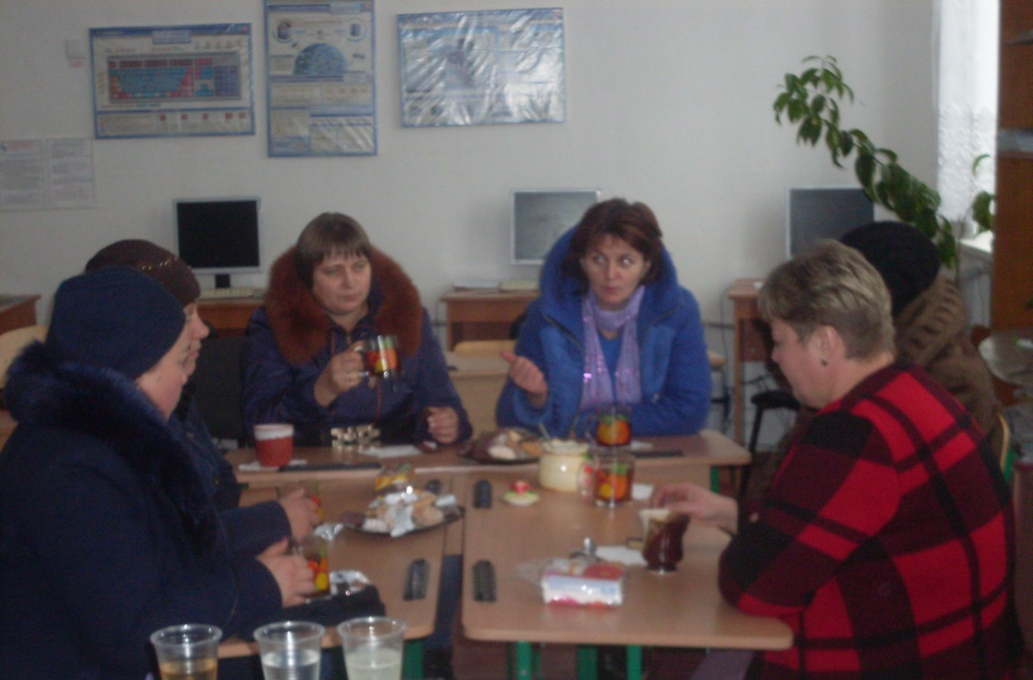
Обговорення проблем за чаєм

Slide 8


Мої побажання всім
класним керівникам: Пам’ятайте: Батько дитини
не ваш учень, не ваш ворог,
а ваш друг, порадник, однодумець !.

